Slide 1
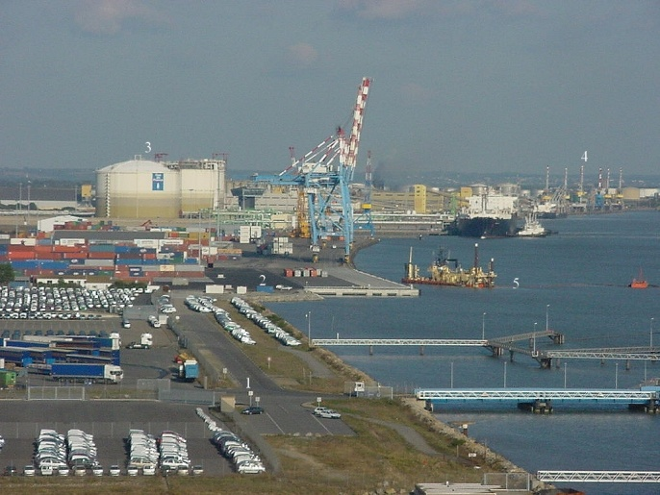
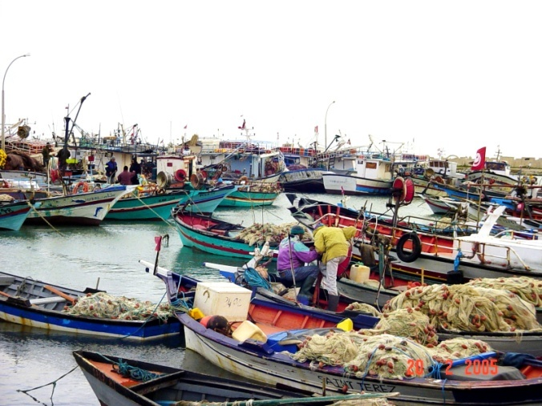
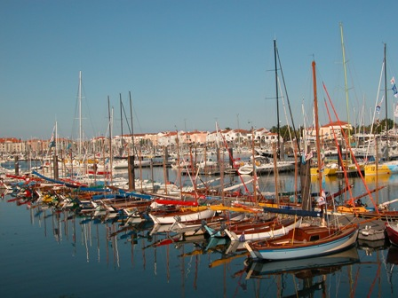
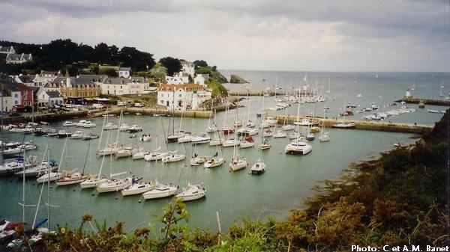
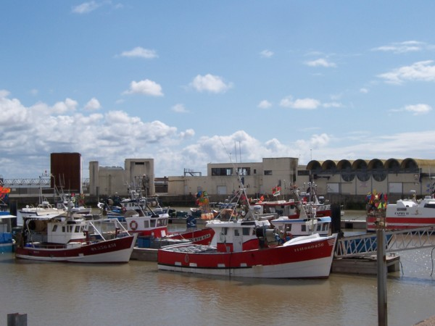
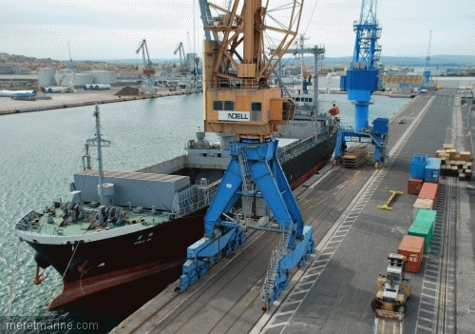
Les ports
www.caracolus.fr
1
Observe les photos et complète les bulles avec le numéro qui correspond .
1
port de commerce
2
port de pêche
3
port de plaisance

Slide 2
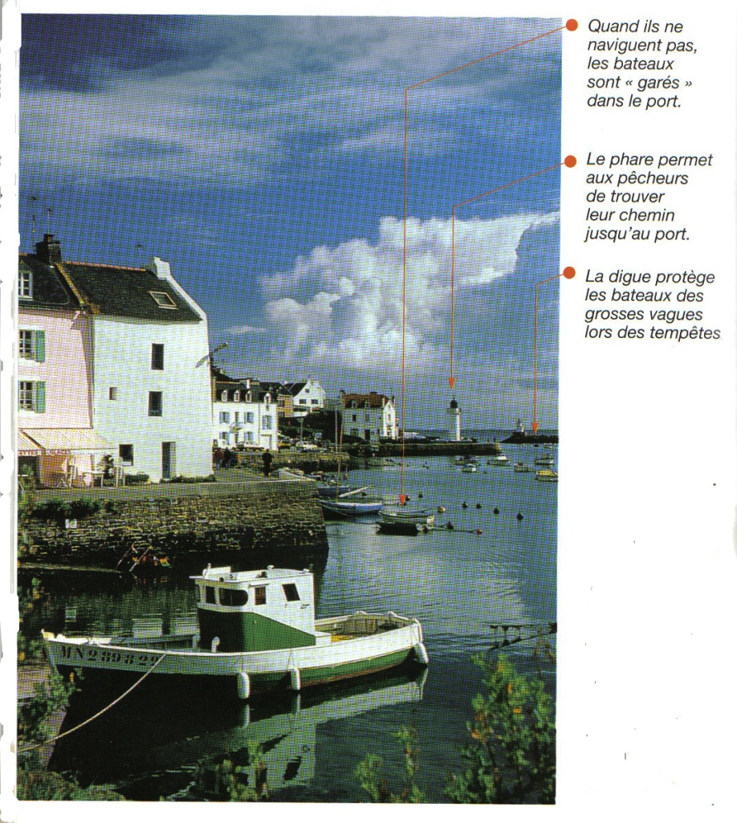
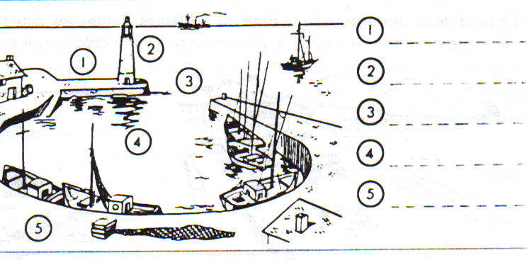
Les ports
www.caracolus.fr
1
Aide-toi des mots du texte et de la photo pour compléter le croquis.
Beaucoup de villages en bord de mer ont été aménagés pour accueillir des vacanciers en été. Mais la pêche et l’élevage des coquillages est la principale activité du littoral. Voici un port de pêche. Le phare construit au bout de la jetée signale la passe (l’entrée du port) qui permet aux bateaux de rentrer dans le bassin et d’accoster au quai.

